Slide 1
আজকের ক্লাসে সবাইকে স্বাগতম

Slide 2
মোঃ সুলতান মাহমুদ
প্রভাষক (কম্পিউটার অপারেশন)
তাড়াশ মহিলা ডিগ্রি কলেজ
তাড়াশ, সিরাজগঞ্জ
E-mail:sultanmahmud2444@gmail.com
মোবাইল: ০১৭১৯-৩৬২৪৪৪
পাঠ পরিচিতি
শ্রেণিঃ একাদশ শ্রেণী
বিষয়ঃ কম্পিউটার অফিস অ্যাপ্লিকেশন-1
অধ্যায়ঃ ৯ম
(কম্পিউটার ভাইরাস ও এন্টিভাইরাস)
সময়ঃ ৪৫ মিনিট
তারিখঃ ০৮-০১-২০২০ খ্রিঃ

Slide 3
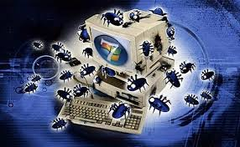
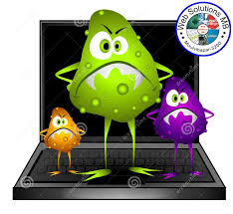
ছবিগুলো লক্ষ্য করো
হ্যাঁ তোমরা ঠিকই বলেছ। এগুলো এক একটি কম্পিউটারের ভাইরাস।
উপরের ছবিতে কী লক্ষ্য করলে?

Slide 4
আজকের পাঠ
কম্পিউটার ভাইরাস

Slide 5
এই পাঠ শেষে শিক্ষার্থীরা…
কম্পিউটার ভাইরাস কী তা বলতে পারবে;
কয়েকটি কম্পিউটার ভাইরাসের নাম বলতে পারবে;
কম্পিউটার ভাইরাস প্রতিরোধের উপায় ব্যাখ্যা করতে পারবে।

Slide 6
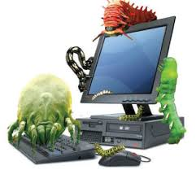
নিচের ছবিগুলো লক্ষ্য করো
উপরের ছবিতে কী লক্ষ্য করলে?
হ্যাঁ তোমরা ঠিকই বলেছ। এগুলো এক একটি কম্পিউটারের ভাইরাস।

Slide 7
একক কাজ
কম্পিউটার ভাইরাস কি ?

Slide 8
একক কাজের সমাধান
কম্পিউটার ভাইরাস মূলত এক ধরনের ক্ষতিকারক প্রোগ্রাম, যা মূলত কম্পিউটারের স্বাভাবিক কাজ সম্পাদনে বাধা সৃষ্টি করে এবং নিজেকে কপি করার মাধ্যমে বংশ বিস্তার করে থাকে।

Slide 9
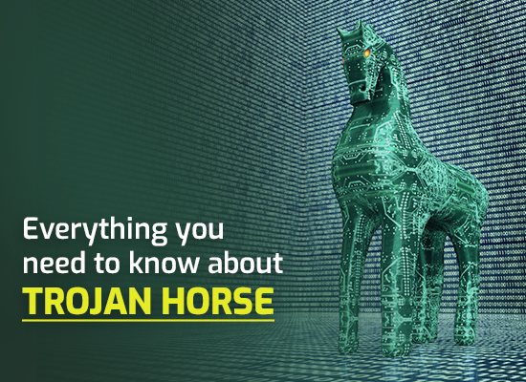
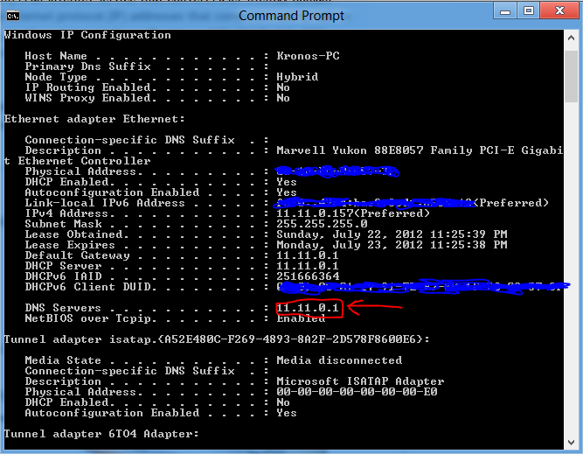
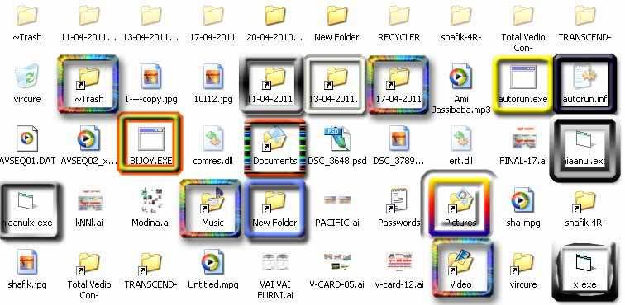
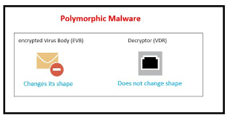
ছবিগুলো লক্ষ্য করো
এগুলো কম্পিউটার ভাইরাস

Slide 10
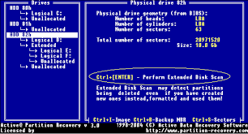
ছবিগুলো লক্ষ্য করো
এগুলো কম্পিউটার ভাইরাস

Slide 11
জোড়ায় কাজ
কয়েকটি কম্পিউটার ভাইরাসের নাম লিখ

Slide 12
জোড়ায় কাজের সমাধান
Trogan Horse Virus
2. Boot Sector Virus
3.Partition Sector Virus
4. Macro Virus
5. Program Virus

Slide 13
জোড়ায় কাজের সমাধান
6. File Virus
7. Over Writing Virus
8. Genarel Purpose Virus
9. Command Purpose Virus
10. Polymorphic Virus

Slide 14
দলীয় কাজ
কম্পিউটার ভাইরাসের লক্ষণ গুলো লিখ ।

Slide 15
দলীয় কাজের সমাধান
1. কম্পিউটার On হতে স্বাভাবিকের তুলনায় বেশি সময় লাগে।
2. কম্পিউটারের কাজের গতি কমে যায়।
3. কোন প্রোগ্রাম লোড হতে বেশি সময় লাগে।
4. কাজের সময় অপ্রত্যিাশিত শব্দ হয়।
5. কখনও কখনও অপ্রত্যাশিত Massage দেখায়।
6. তারিখ ও সময় পরিবর্তন করে ফেলে।
7. হার্ডডিস্কে Bad Sector দেখায়।
8. Free Memory এর পরিমান কমে যায়।
9. প্রিন্টারের কাজের গতি হ্রাস পায়।
10. কাজের সময় কম্পিউটার Hang হয়ে যায়। আবার কখনও ‍Shut Down হয়ে যায়।

Slide 16
বহুনির্বাচনী প্রশ্ন
প্রশ্নঃ ১
নিচের কোনটি-ভাইরাস ?
(ক) E-set
(খ) windows
সঠিক উত্তর জানতে বৃত্তে ক্লিক করি
(গ) Trojan Horse
(ঘ) MS-Word
প্রশ্নঃ ২
কম্পিউটারে ভাইরাস আকক্রান্ত হলে কি কি লক্ষণ দেখা যায়-
i. কম্পিউটার হ্যাং হয়ে যায়।
ii. অটমেটিক টাইপিং লেখা শুরু হয়।
iii. কম্পিউটারে কাজের গতি হ্রাস পায়।
নিচের কোনটি সঠিক-
(ক) i
(খ) ii
সঠিক উত্তর জানতে বৃত্তে ক্লিক করি
(গ) i, ii
(ঘ) i, iii
Notes:
বৃত্তে ক্লিকের পুর্বেই শিক্ষার্থীর কাজ থেকে সম্ভাব্য উত্তর বের করে উত্তর মিলানো যেতে পারে।

Slide 17
মূল্যায়ন
কম্পিউটার ভাইরাস কী?
‌ চারটি কম্পিউটার ভাইরাসের নাম বল।
কম্পিউটার ভাইরাস আক্রান্ত প্রধান লক্ষণ গুলো বল ?

Slide 18
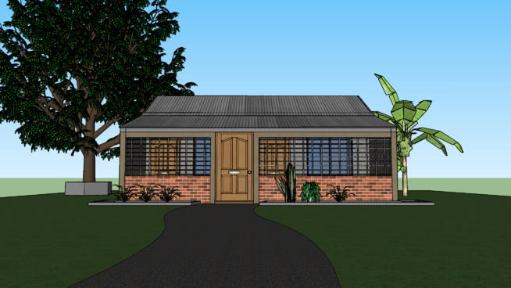
বাড়ির কাজ
কম্পিউটার ভাইরাস কিভাবে বিস্তার লাভ করে

Slide 19
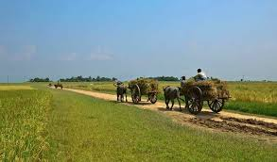
সবাইকে ধন্যবাদ…

